Slide 1
Rendezvényszervezés és foglalás
Tamás Arnold, GI

Slide 2
Az alkalmazás célja, hogy API hívások segítségével eseményeket lehessen foglalni illetve lemondani
API end-point: http://localhost/Projekt/api/projekt/api.php

Slide 3
Regisztráció:
Az api akkor hívódik meg ha minden mezőt kitöltöttünk
Paraméterként meg kell adni: action:regisztralas,nev,email,felhasznalo_nev,jelso_1,jelszo_2
HA sikeres a művelet akkor átnavigál a bejelentkezes.php oldalra. Ha valami hiba van akkor jelez hibaüzenet formájában
Bejelentkezes:
Az api akkor hívódik meg ha minden mezőt kitöltöttünk
Paraméterként meg kell adni: action:bejelentkezés,felhasznalo_nev,jelszo
Csak akkor sikeres a művelet, ha a megadott paraméterek alapján van ilyen felhasználó. Ekkor átnavigál a kezdooldal.php oldalra. Különben hibaüzenetet ad.

Slide 4
Események kilistázása:
Paraméterként meg kell adni: action:listazas
A válasz: kilistázza az adatbázisban lévő eseményeket
Keresés:
Paraméterként meg kell adni: action:kereses,esemenytipusa,helyszin,szemelyszam,elerhetoseg
HA sikeres az api hívás akkor táblázatba kiírja a keresett eseményt.

Slide 5
Foglalás:
Az api akkor hívódik meg ha minden mezőt kitöltöttünk, különben hibaüzenetet küld
Paraméterként meg kell adni: action:foglalas,esemenytipusa,helyszin,szemelyszam,elerhetoseg,datumtol,datumig, nev,telefonszam
Ha sikeres a foglalás akkor az bekerül az adatbázisba és az esemény elérhetőségét foglaltra állítja be
Lemondás:
Az api akkor hívódik meg ha minden mezőt kitöltöttünk, különben hibaüzenetet küld
Paraméterként meg kell adni: action:lemondas,visszamondott
Sikeres lemondás esetén törli az adatbázisból a foglalást és az eseményt elérhetővé módosítja.

Slide 6
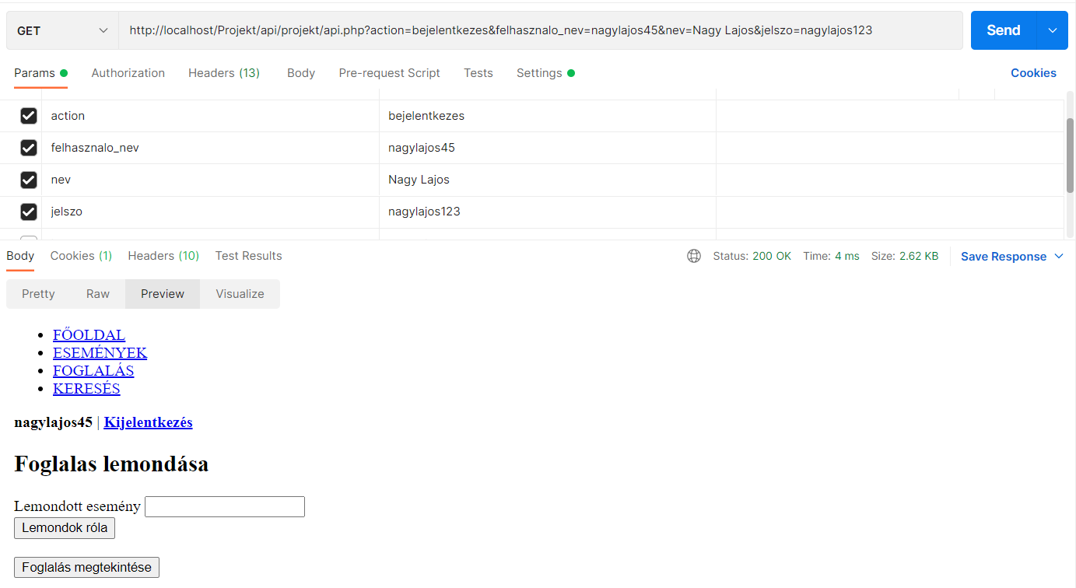
Tesztelés Postman segítségével:
Bejelentkezés tesztelése

Slide 7
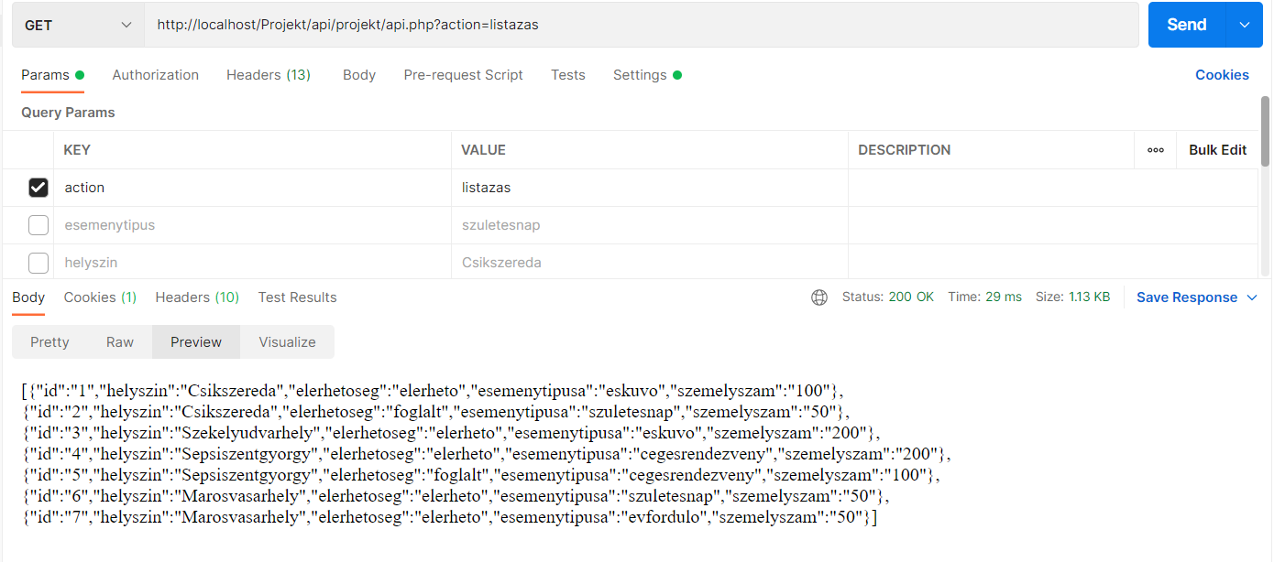
Adatbázisban lévő események listázása

Slide 8
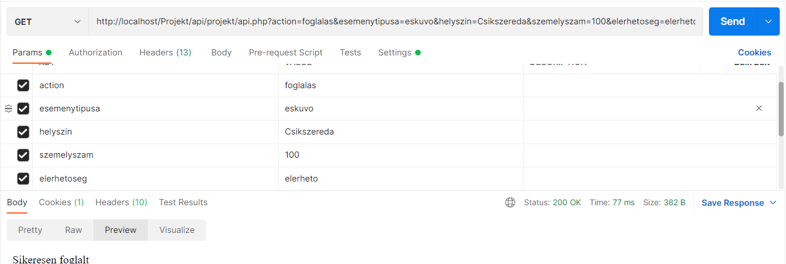
Sikeres foglalás

Slide 9
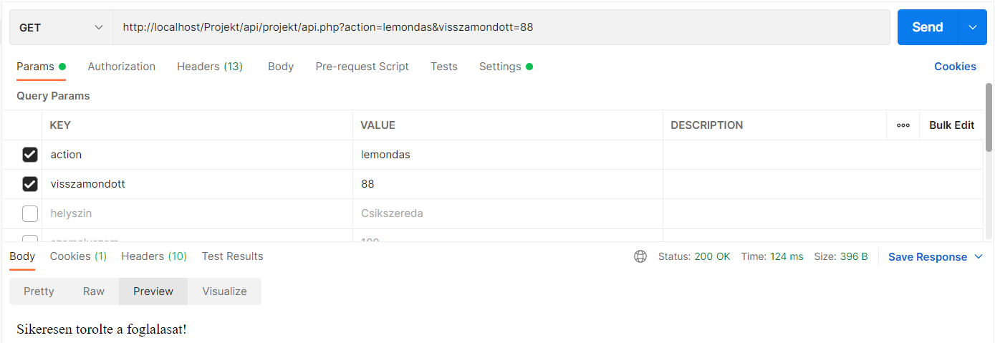
Foglalt esemény sikeres lemondása

